Slide 1
自然輔導團到校輔導
共同備課工作坊
2018.11.30 @大坡國中
輔導團副召 八德國中 林永河校長
專任輔導員 東興國中 謝豐任老師

Slide 2
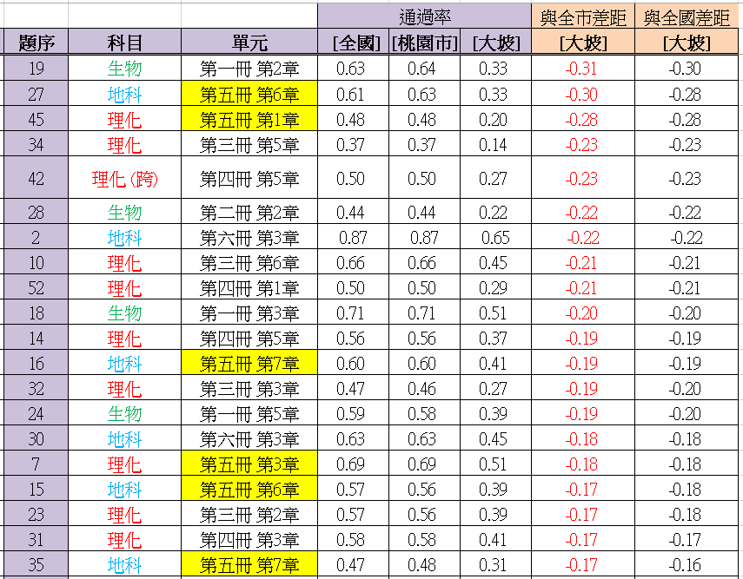

Slide 3
教學演示單元
題號 | 科目 | 通過率 (大坡) | 通過率比較 (大坡-全市) | 通過率比較 (大坡-全國) | 評量目標 | 單元
27 | 地科 | 33% | -30% | -28% | 能解讀地層中地質事件的先後順序 | 第五冊 第6章
16 | 地科 | 41% | -19% | -19% | 能理解星體在宇宙層級中的大小關係 | 第五冊 第7章
7 | 理化 | 51% | -18% | -18% | 能知道重力位能的意義 | 第五冊 第3章
15 | 地科 | 39% | -17% | -18% | 能解讀化石透露的地球歷史 | 第五冊 第6章
35 | 地科 | 31% | -17% | -16% | 能應用日、地關係解讀太陽直射的空間變化 | 第五冊 第7章
Notes:
教學演示單元挑選依據：
九下課程（第三次段考）。
本校通過率介於0.4-0.6之間（中等難度）。
本校通過率 低於 全市通過率 10%以上。
本校通過率 低於 全國通過率 10%以上。

Slide 4
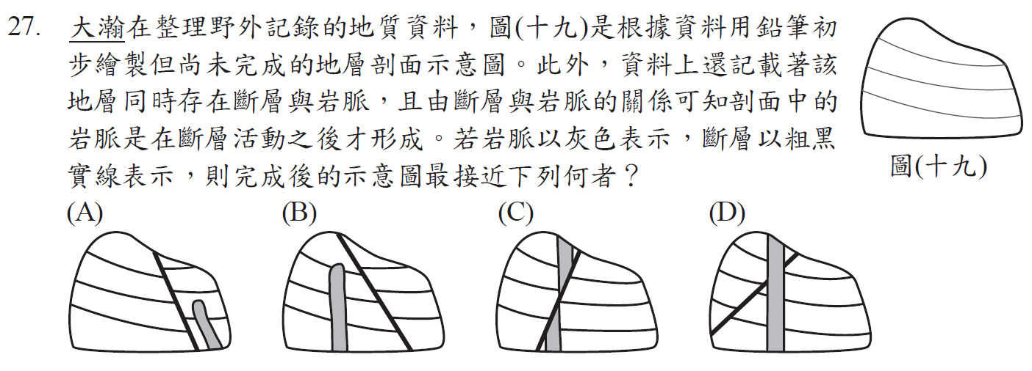
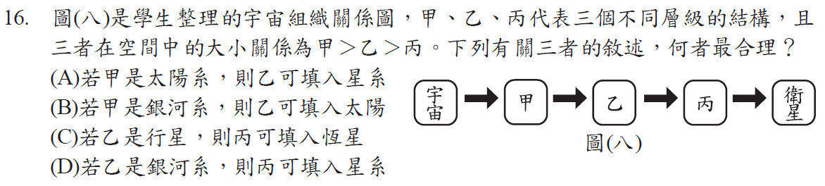
107年會考題目—地科

Slide 5
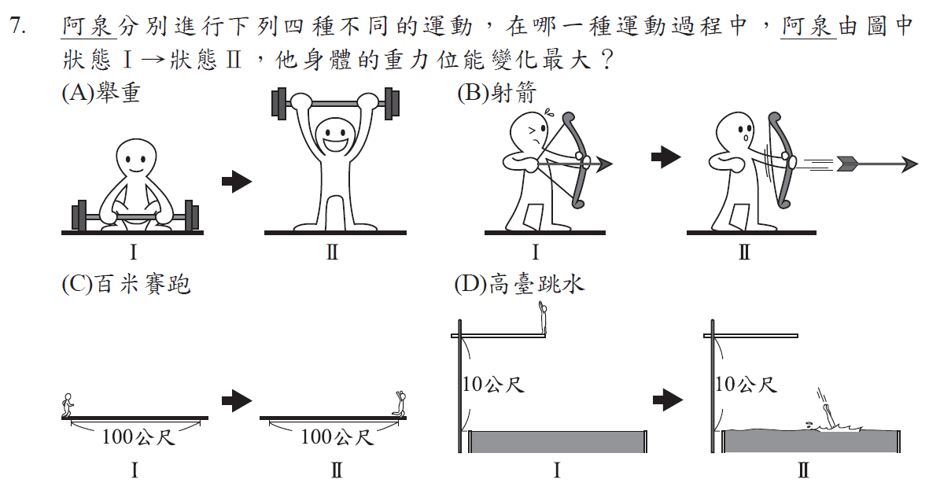
107年會考題目—理化

Slide 6
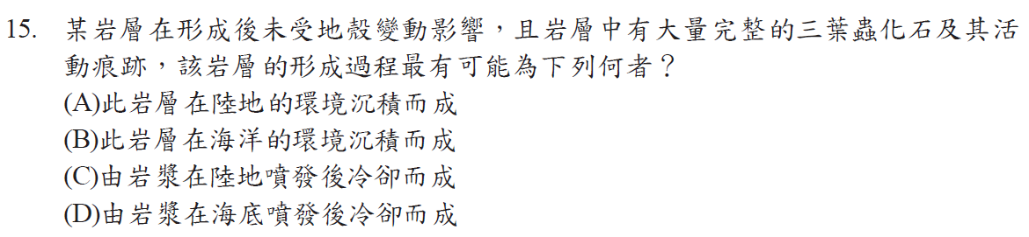
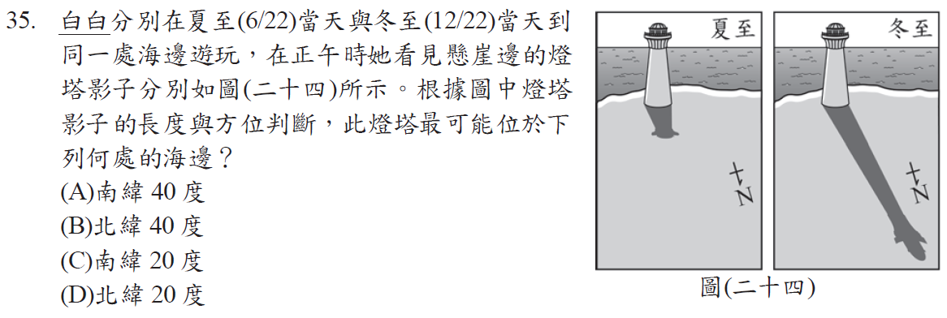
107年會考題目—地科

Slide 7
共同備課
目的：進行專業對談，團隊共同成長。
教學演示教師（九年級自然科教師）擔任各組組長，輔導團員和校內其他自然教師平均分配至各組。
利用空白四格教案進行課程討論。
共同備課內容：
  文本分析（教學目標）
  設計教學流程
  設計評量方式

Slide 8
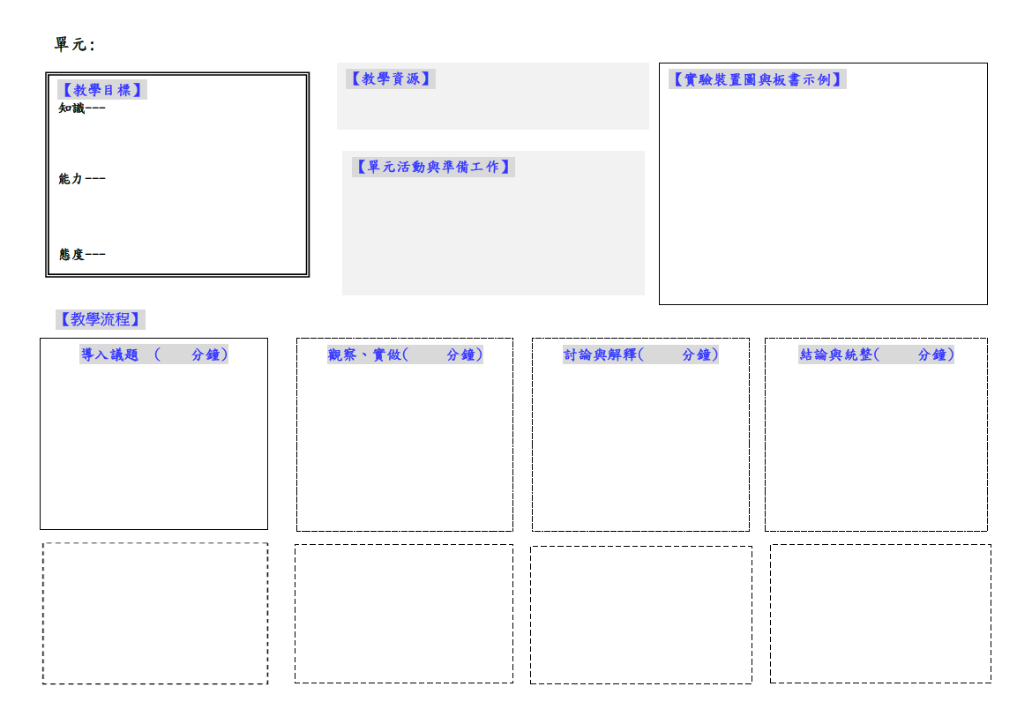
四格教案（參考格式）

Slide 9
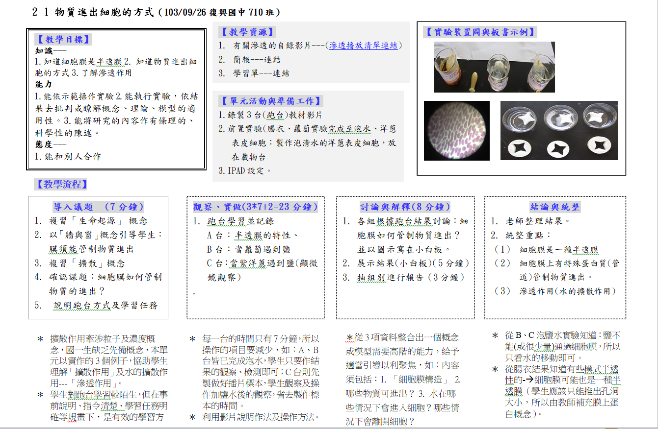
四格教案（示範）

Slide 10
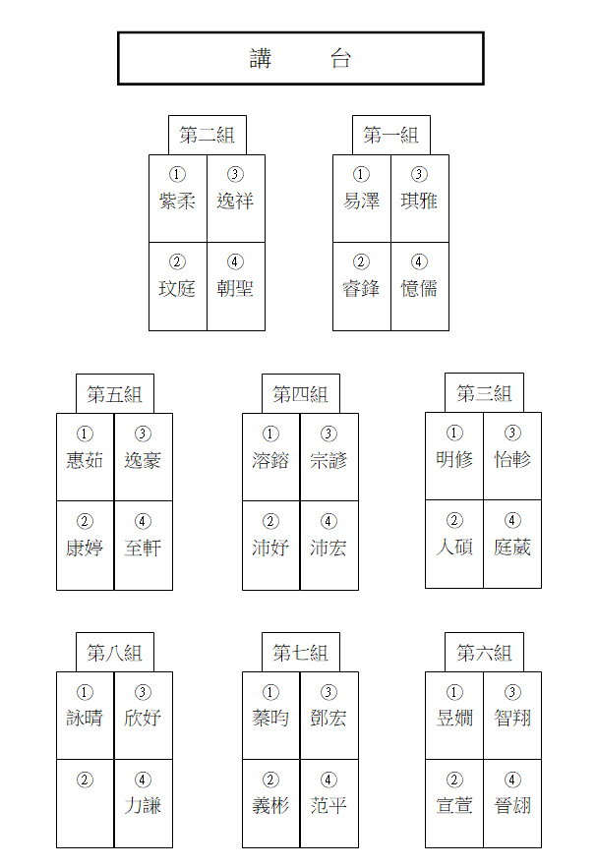
12/21觀課所需資料
教案
學習單
學生座位表
(前三項電子檔請於12/14前交給教學組長)
觀課紀錄表

Slide 11
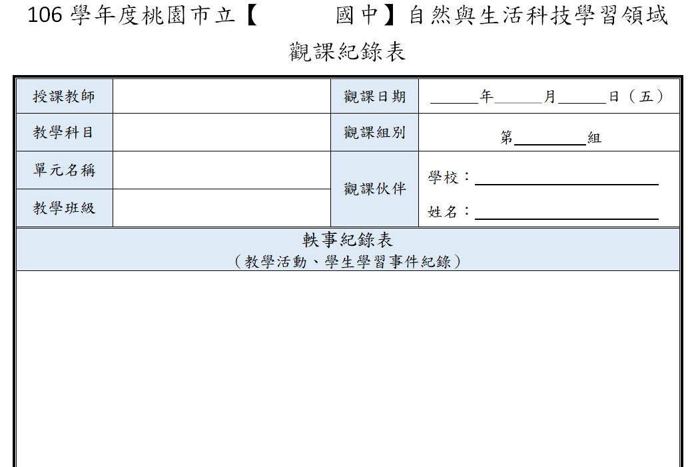
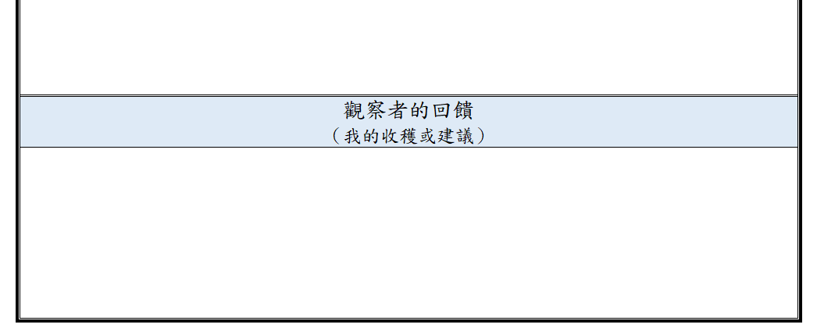

Slide 12
共備開始！
一起坐下來聊聊天吧~

